Slide 1
Формы работы с родителями по развитию речи детей в средней группе.

Slide 2
Учим вместе с детьми

Slide 3
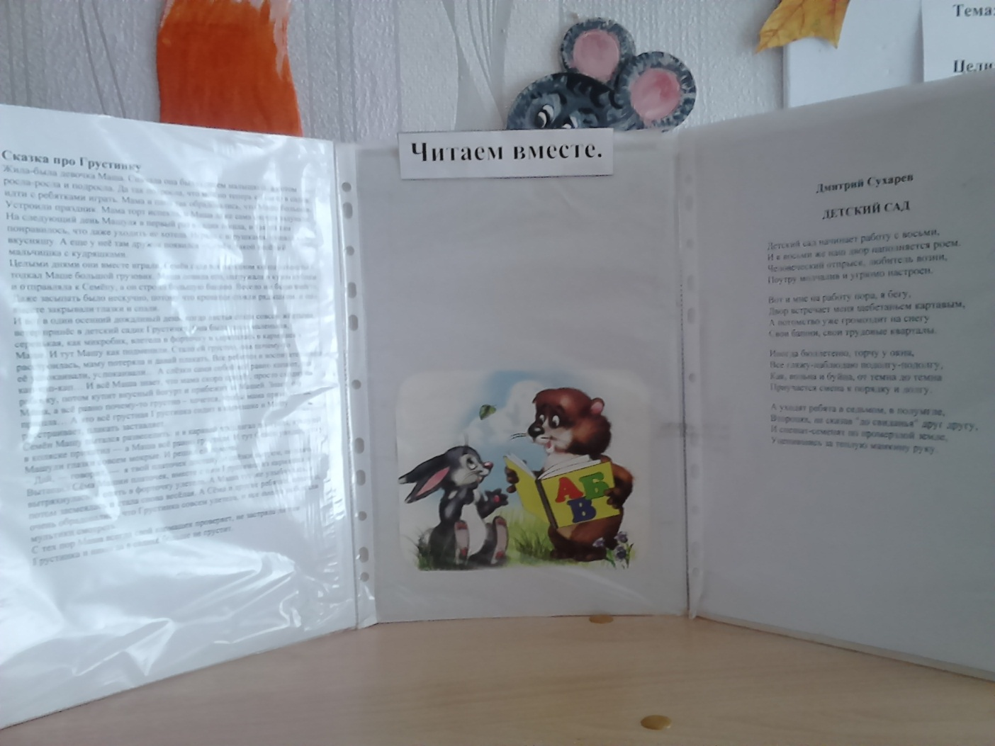
Читаем вместе

Slide 4
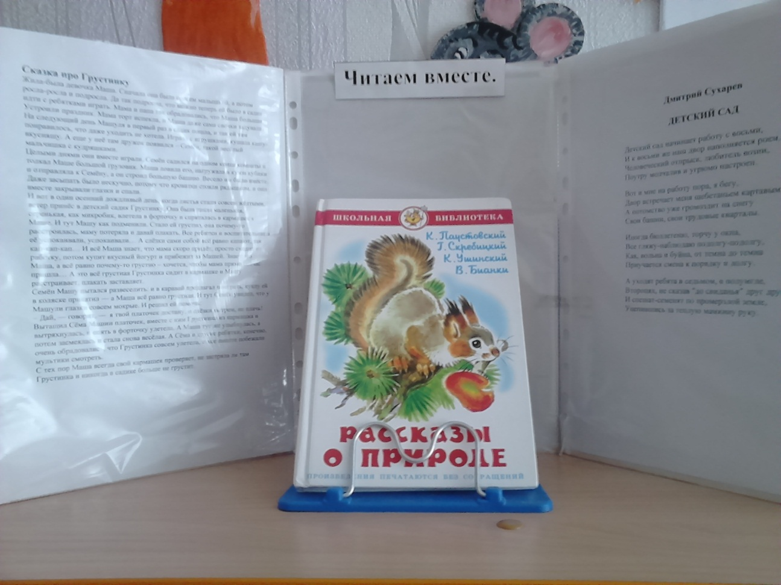
Чтение книг

Slide 5
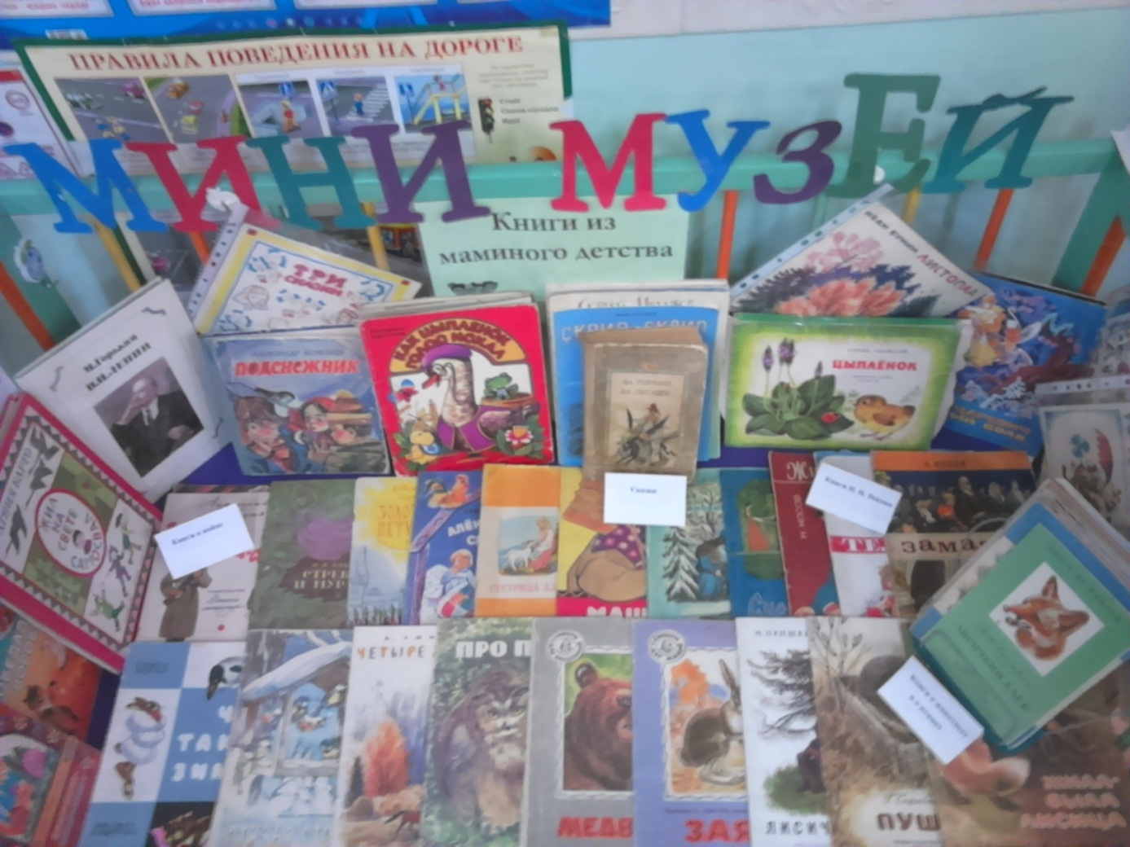
Мини музей

Slide 6
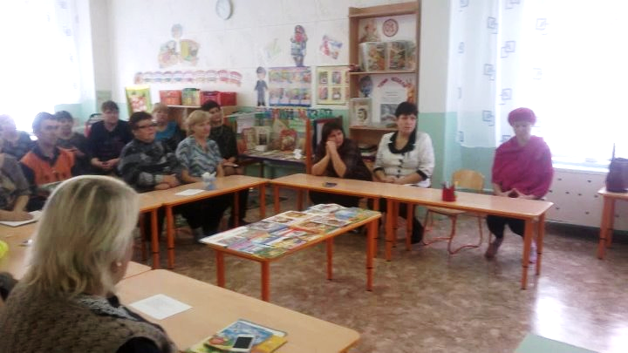
Заседание родительского клуба

Slide 7
Спасибо за внимание!

